Slide 1
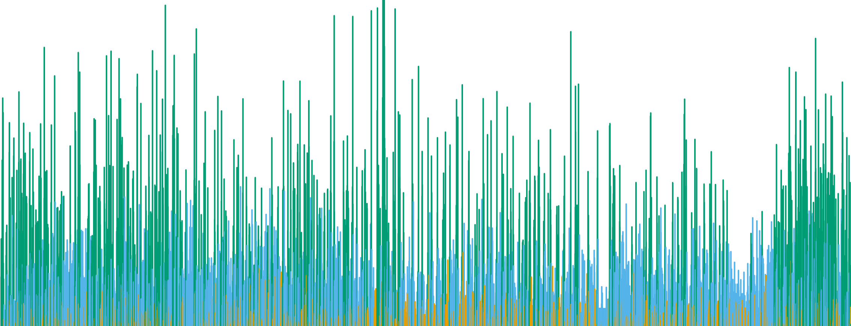
Statistical modeling of tracking data - an empirical comparison of methods
Timo Meyer

Slide 2
Inhaltsverzeichnis
Inhaltsverzeichnis
Kontext
Datensatz
Roter Faden der Arbeit
Workflow
Ergebnisse

Slide 3
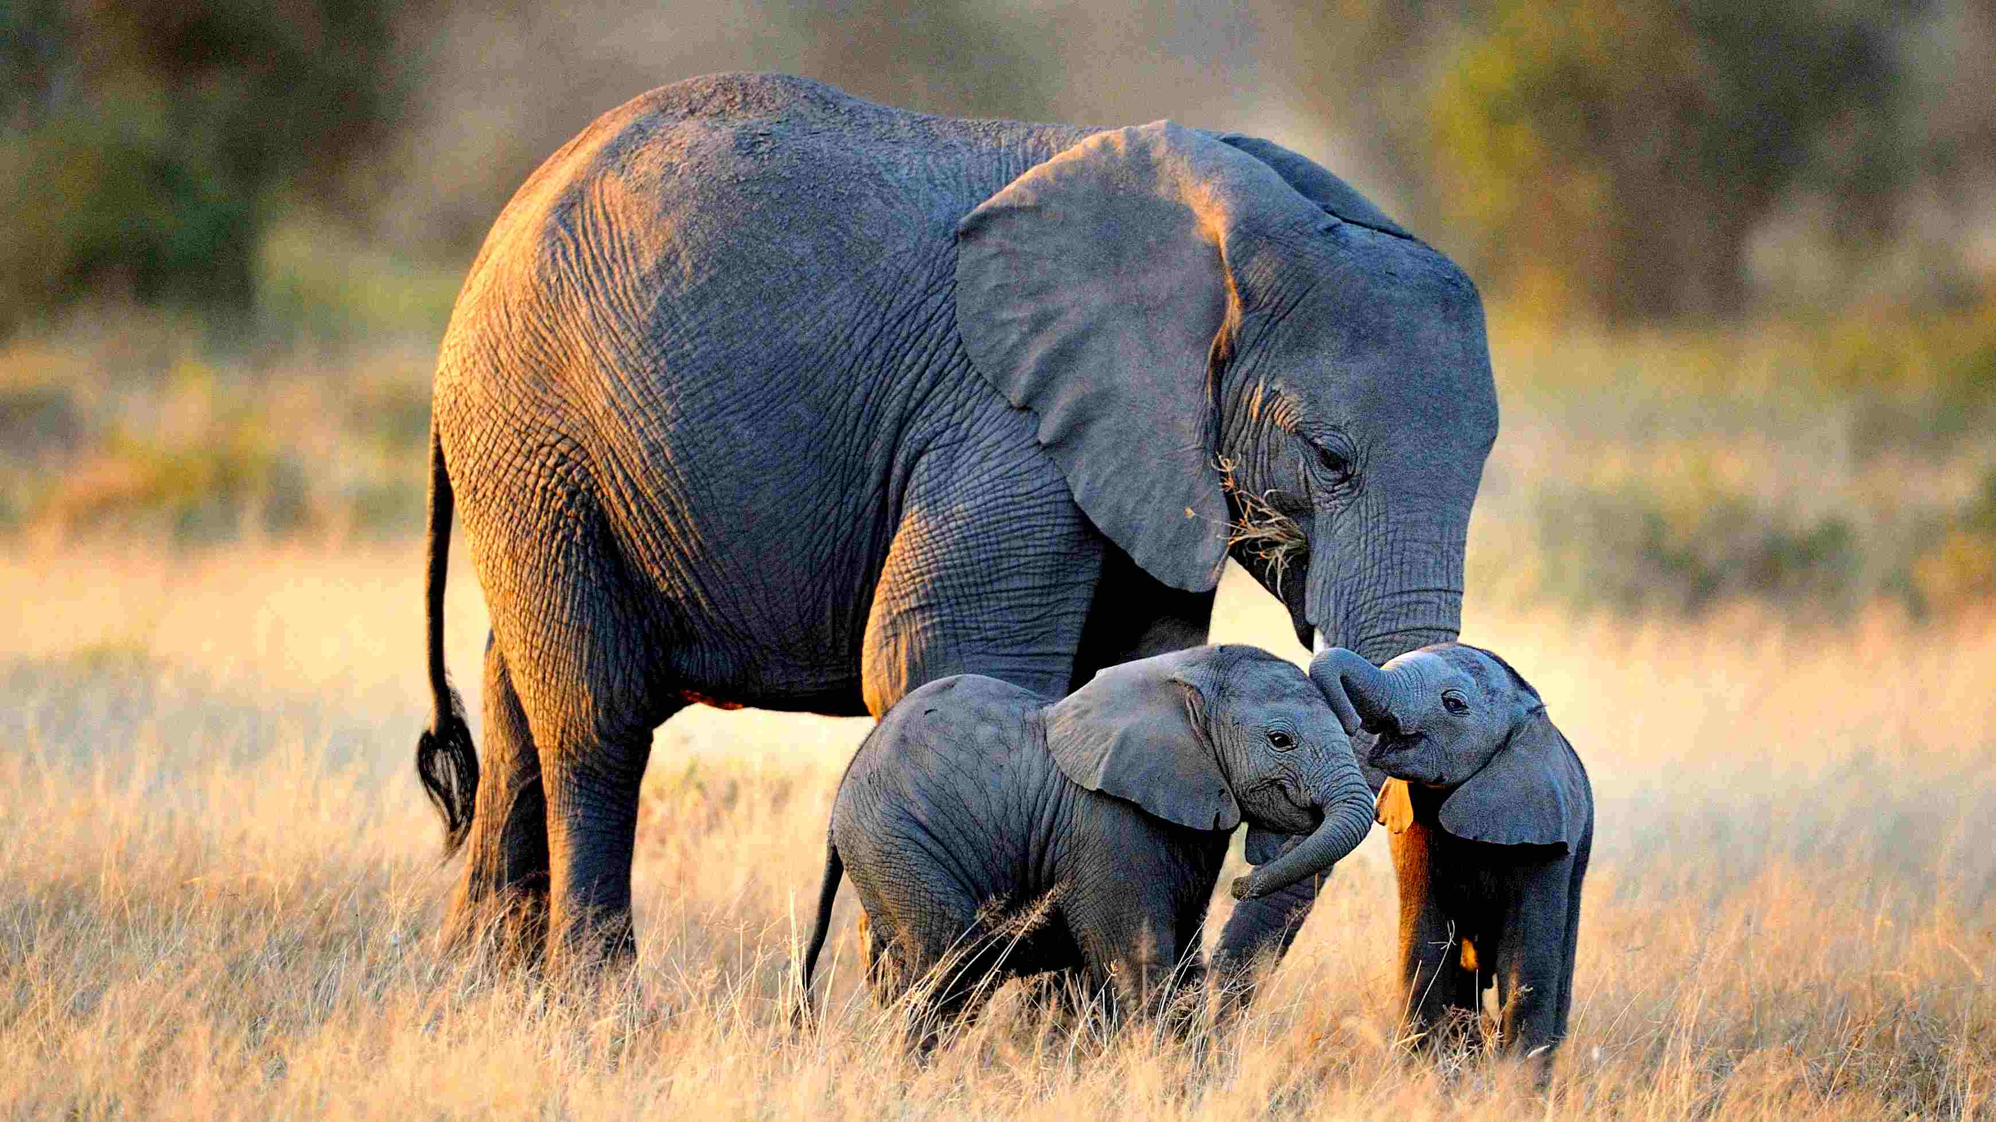
Kontext
Kontext
Thaker (2019) als Ausgangspunkt
LMMs zur Beziehung von Halsband-Temperatur zu Umgebungstemperatur
GAMM zur Modellierung der Beziehung von Geschwindigkeit und Temperatur von Elefanten
Paper weist gewisse Probleme auf
Aufhänger für weitere statistische Modelle zur Modellierung von Tracking-Daten
Dabei wird sich auf den zugrundeliegenden Datensatz bezogen

Slide 4
Datensatz I
Datensatz
14 weibliche Elefanten (Loxodonta Africana) aus verschiedenen Herden
Kruger Nationalpark, Südafrika
Zeitraum von 2007 bis 2009
Durchschnittlicher Beobachtungszeitraum: 21 Monate
Irreguläre Beobachtungszeitpunkte

Slide 5
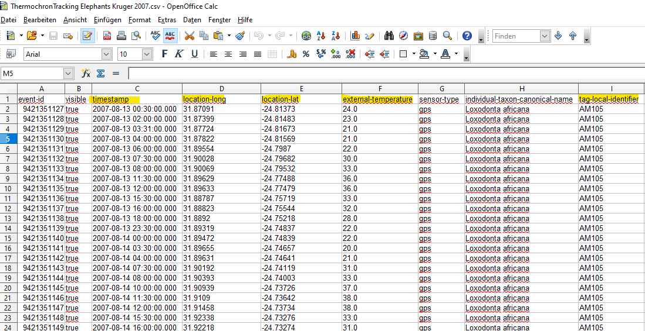
Datensatz II
Datensatz
Irreguläre Beobachtungszeitpunkte

Slide 6
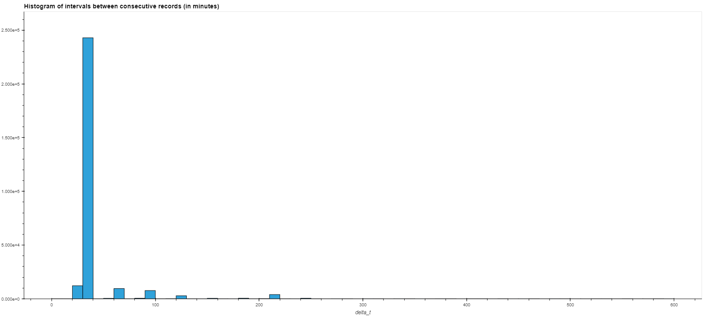
Datensatz III
Datensatz
Verteilung Zeitintervalle

Slide 7
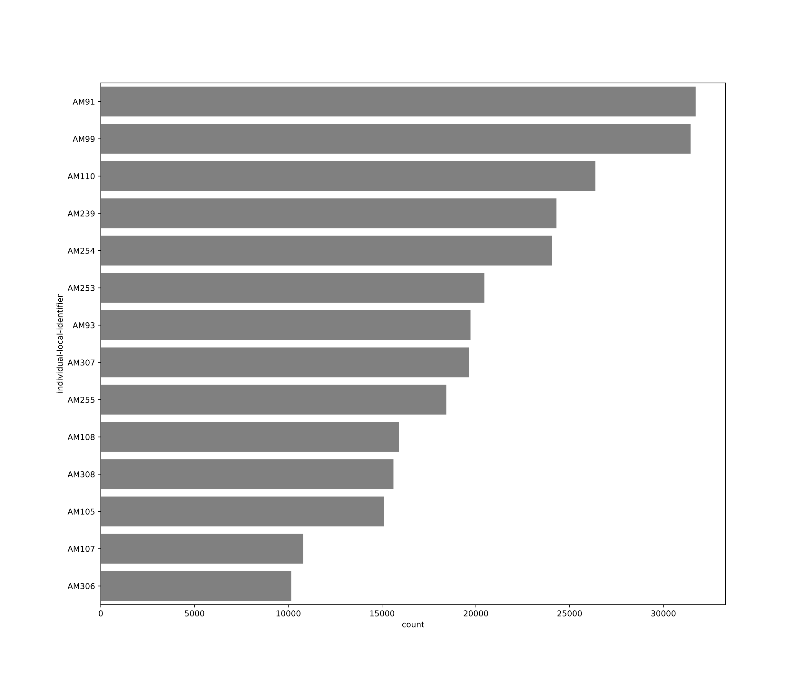
Datensatz IV
Datensatz
Anzahl Beobachtungen pro Tier

Slide 8
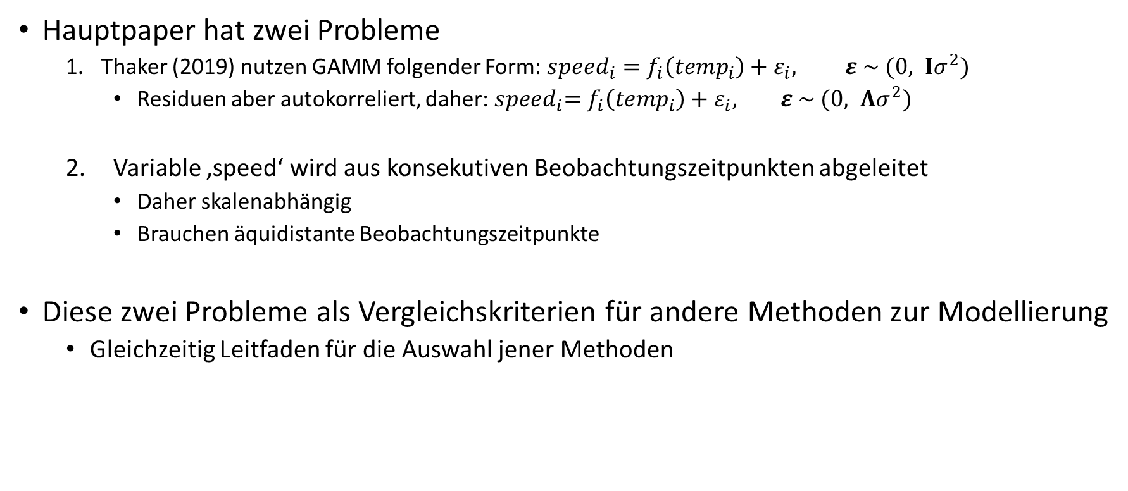
Roter Faden der Arbeit I
Roter Faden der Arbeit
Hauptpaper hat zwei Probleme
Thaker (2019) nutzen GAMM folgender Form: ${speed}_{i}=f_{i}\left({temp}_{i}\right)+ε_{i}, ε \sim (0, Ισ^{2})$
Residuen aber autokorreliert, daher:${ speed}_{i}=f_{i}\left({temp}_{i}\right)+ε_{i}, ε \sim (0, Λσ^{2})$
Variable ‚speed‘ wird aus konsekutiven Beobachtungszeitpunkten abgeleitet
Daher skalenabhängig
Brauchen äquidistante Beobachtungszeitpunkte
Diese zwei Probleme als Vergleichskriterien für andere Methoden zur Modellierung
Gleichzeitig Leitfaden für die Auswahl jener Methoden

Slide 9
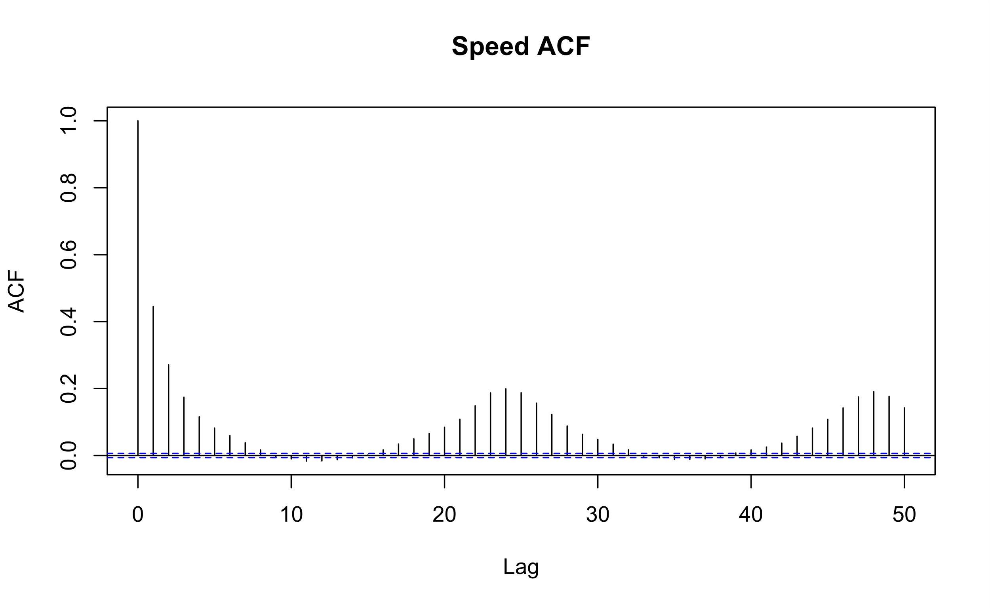
Roter Faden der Arbeit II
Roter Faden der Arbeit
Illustration Problem 1

Slide 10
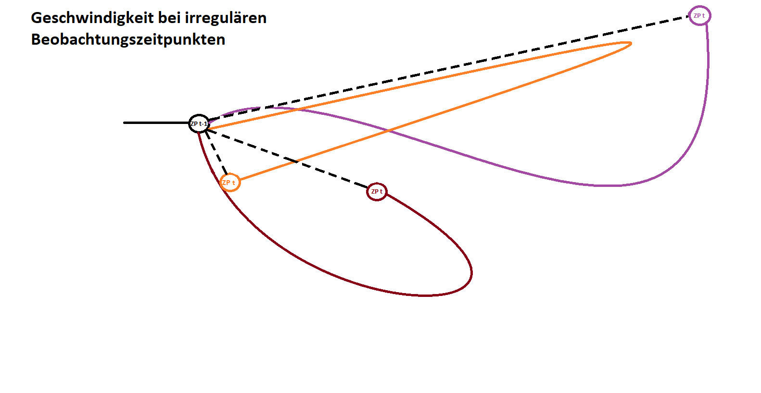
Roter Faden der Arbeit III
Roter Faden der Arbeit
Illustration Problem 2

Slide 11
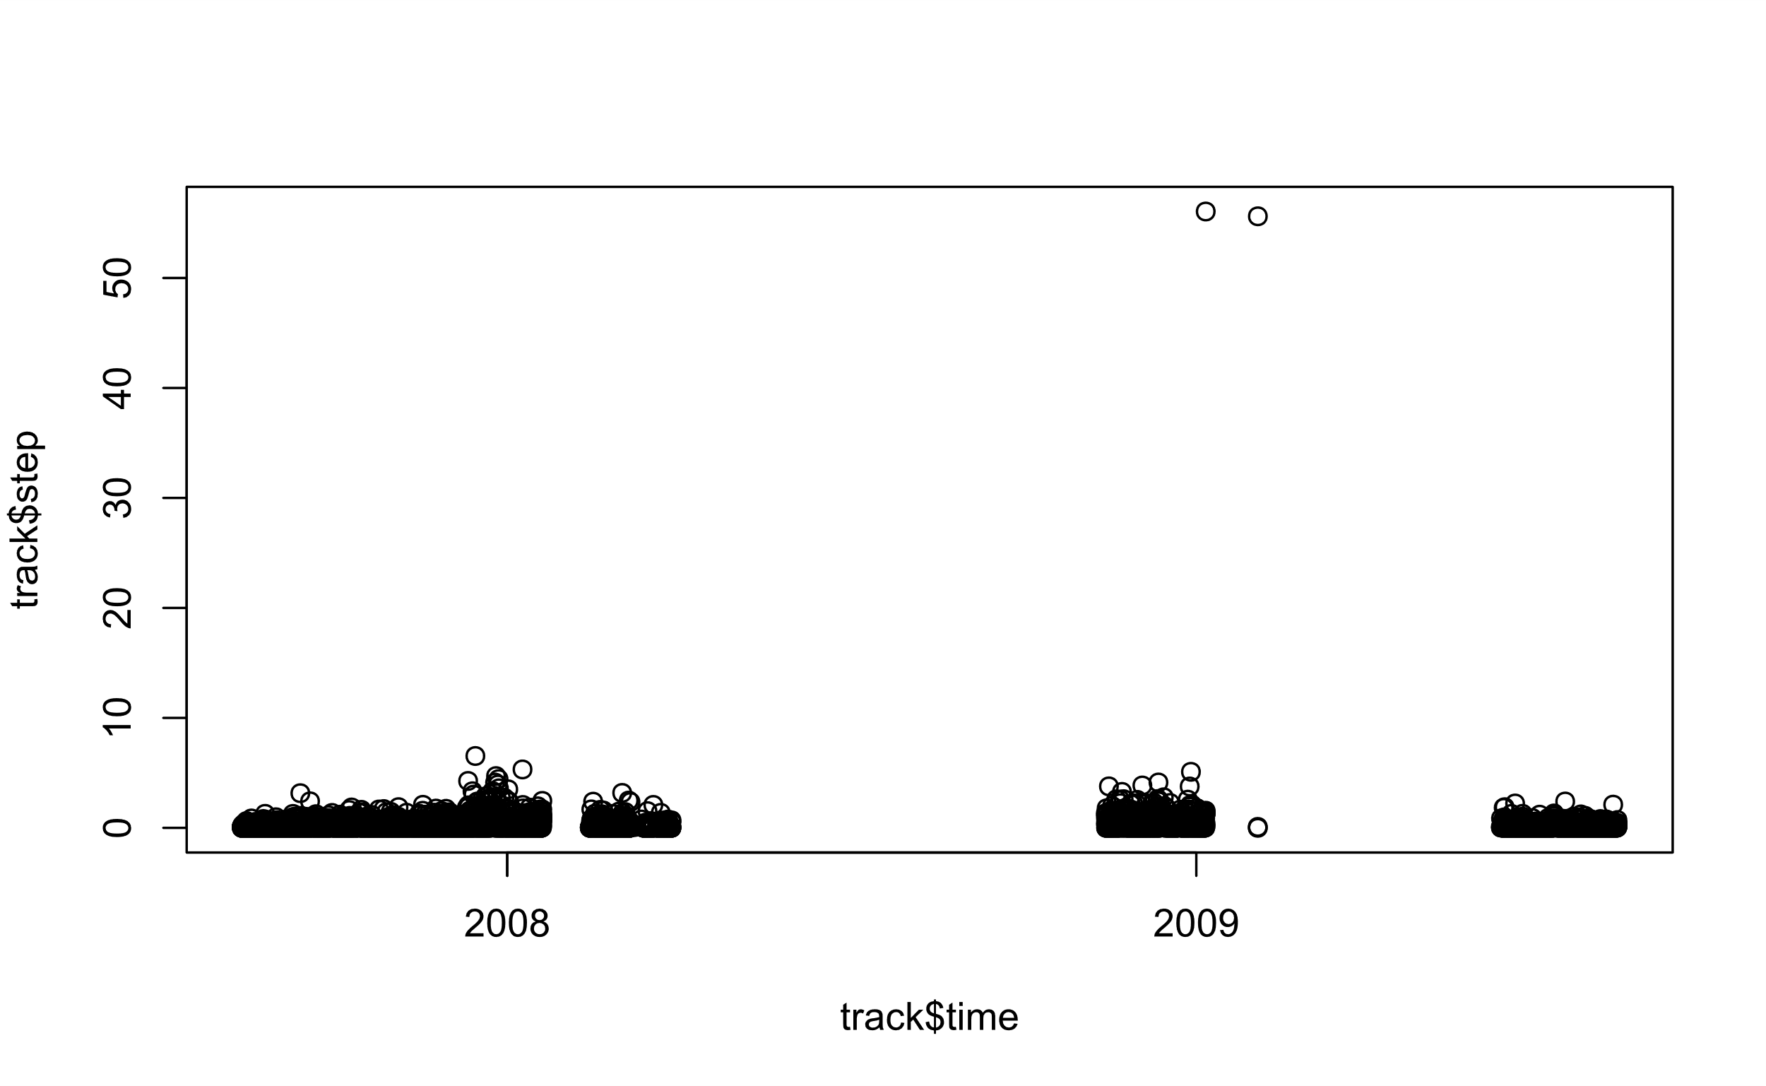
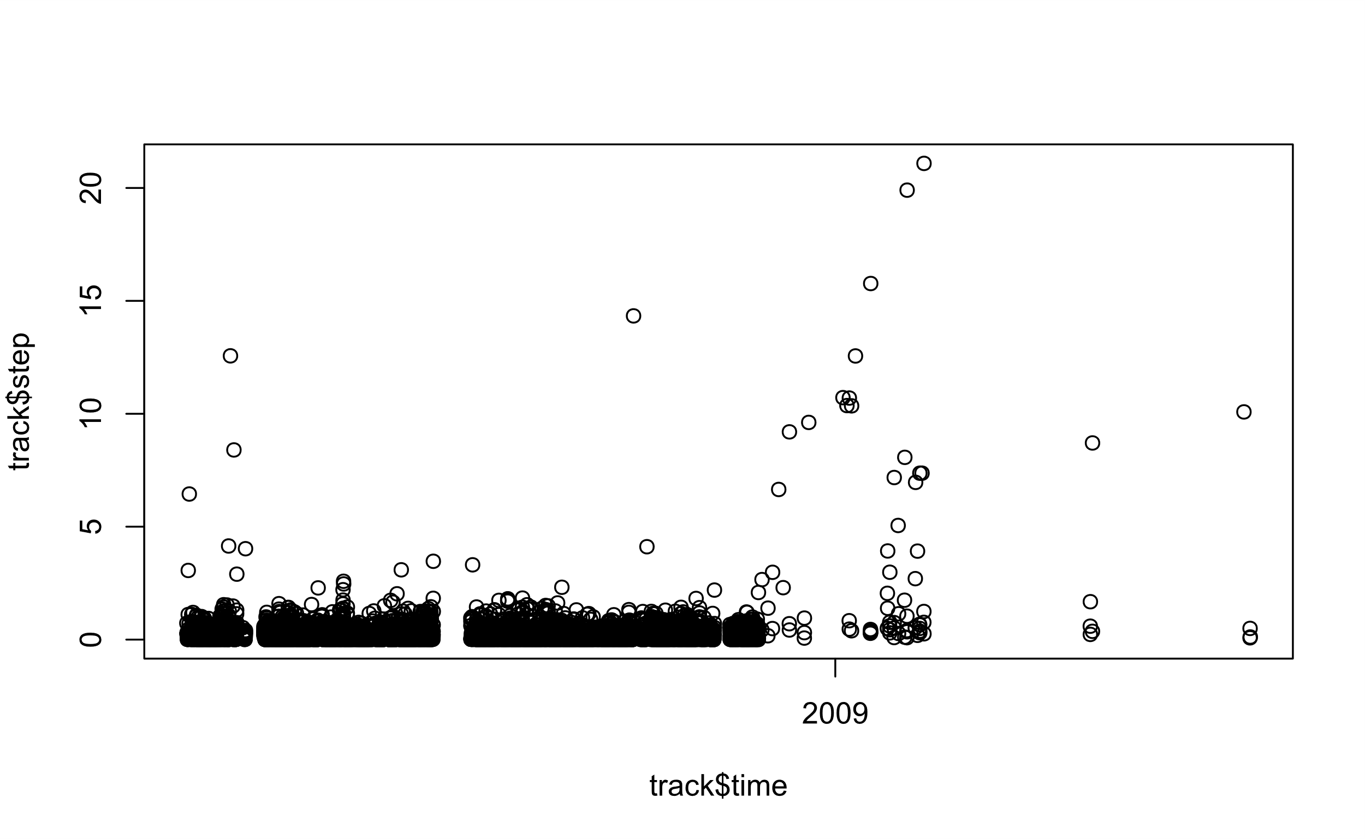
Roter Faden der Arbeit IV
Roter Faden der Arbeit
Irreguläre Intervalle
AM107 AM307

Slide 12
Roter Faden der Arbeit V
Roter Faden der Arbeit
Für Autokorrelation der Residuen könnte man AR(1) Prozess annehmen
Für äquidistante Beobachtungszeitpunkte Kalman-Filter
Daraus folgen Methoden
GAMM mit AR(1) Prozess als Korrelationsstruktur sowie Kalman Filter auf Daten angewandt
HMMs als flexible Modelle zur Modellierung von Tracking-Daten
Probleme dieser beiden Modelle bleibt vorherige Regularisierung der Daten (hier mit Kalman-Filter)
Time-varying stochastic differential equations (SDEs)
Parameter der SDEs werden mittels GAM geschätzt
Brownsche Bewegung mit Drift und Ornstein-Uhlenbeck Prozess (Continuous Time Correlated Random Walk) werden genutzt

Slide 13
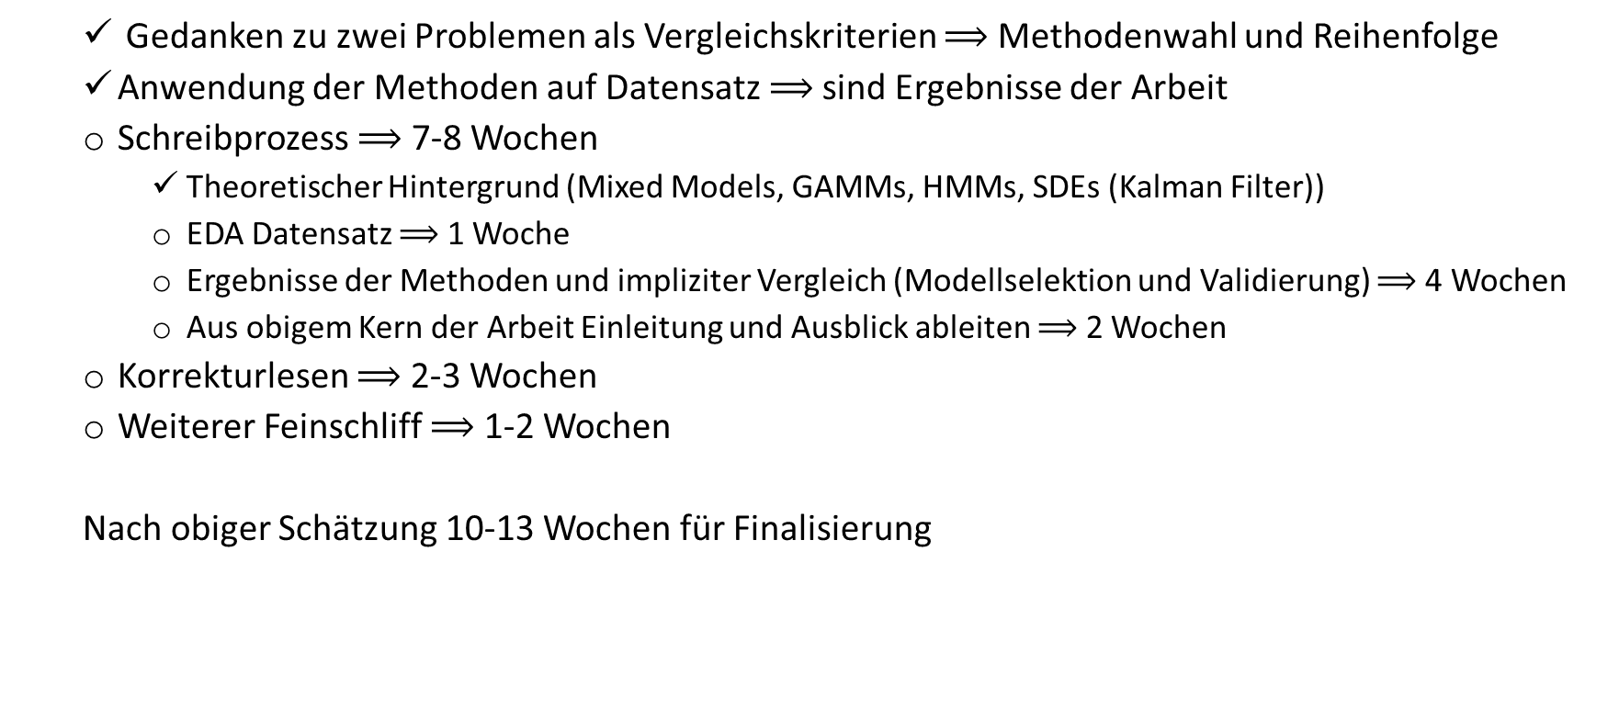
Workflow
Workflow
Gedanken zu zwei Problemen als Vergleichskriterien $⟹$ Methodenwahl und Reihenfolge
Anwendung der Methoden auf Datensatz $⟹$sind Ergebnisse der Arbeit
Schreibprozess $⟹$ 7-8 Wochen
Theoretischer Hintergrund (Mixed Models, GAMMs, HMMs, SDEs (Kalman Filter))
EDA Datensatz $⟹$1 Woche
Ergebnisse der Methoden und impliziter Vergleich (Modellselektion und Validierung) $⟹$4 Wochen
Aus obigem Kern der Arbeit Einleitung und Ausblick ableiten $⟹$ 2 Wochen
Korrekturlesen $⟹$ 2-3 Wochen
Weiterer Feinschliff $⟹$ 1-2 Wochen
Nach obiger Schätzung 10-13 Wochen für Finalisierung

Slide 14
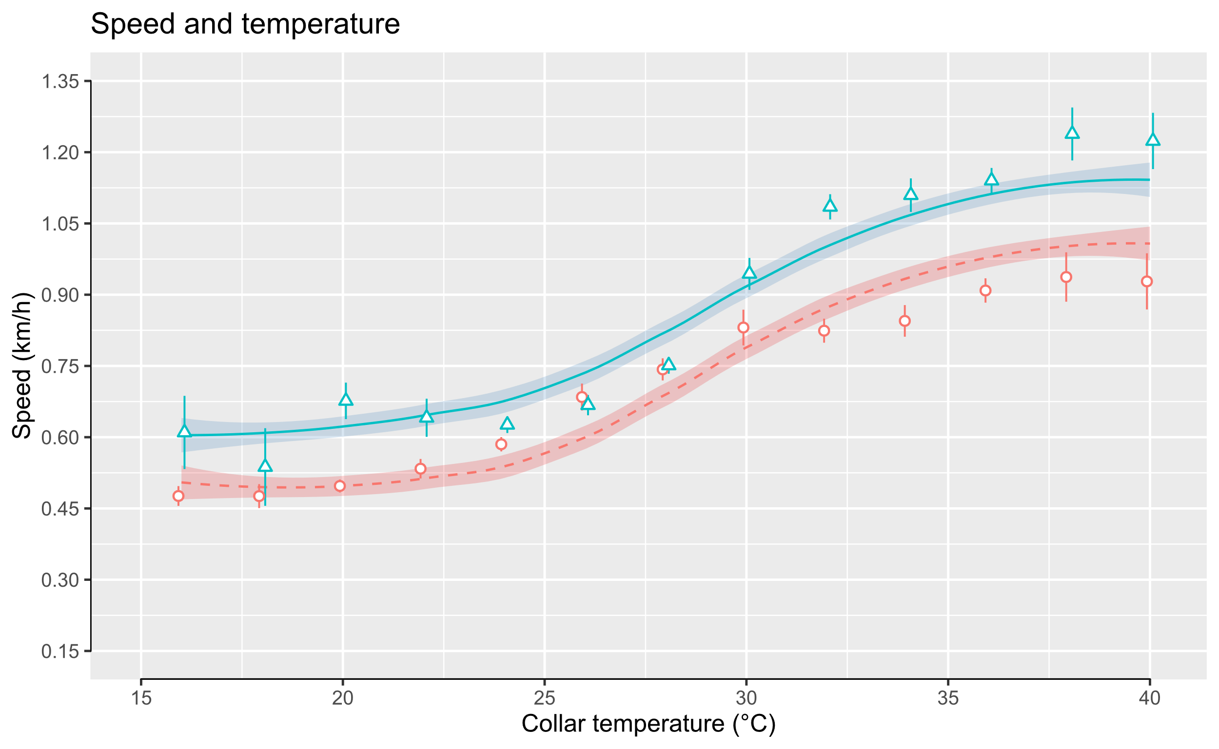
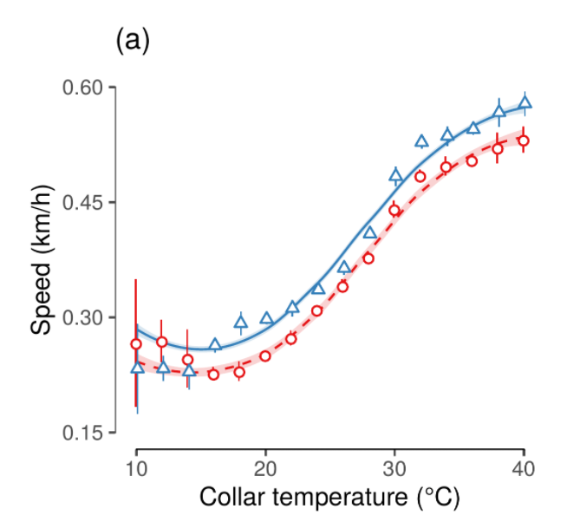
Ergebnisse I
Ergebnisse
GAMMs

Slide 15
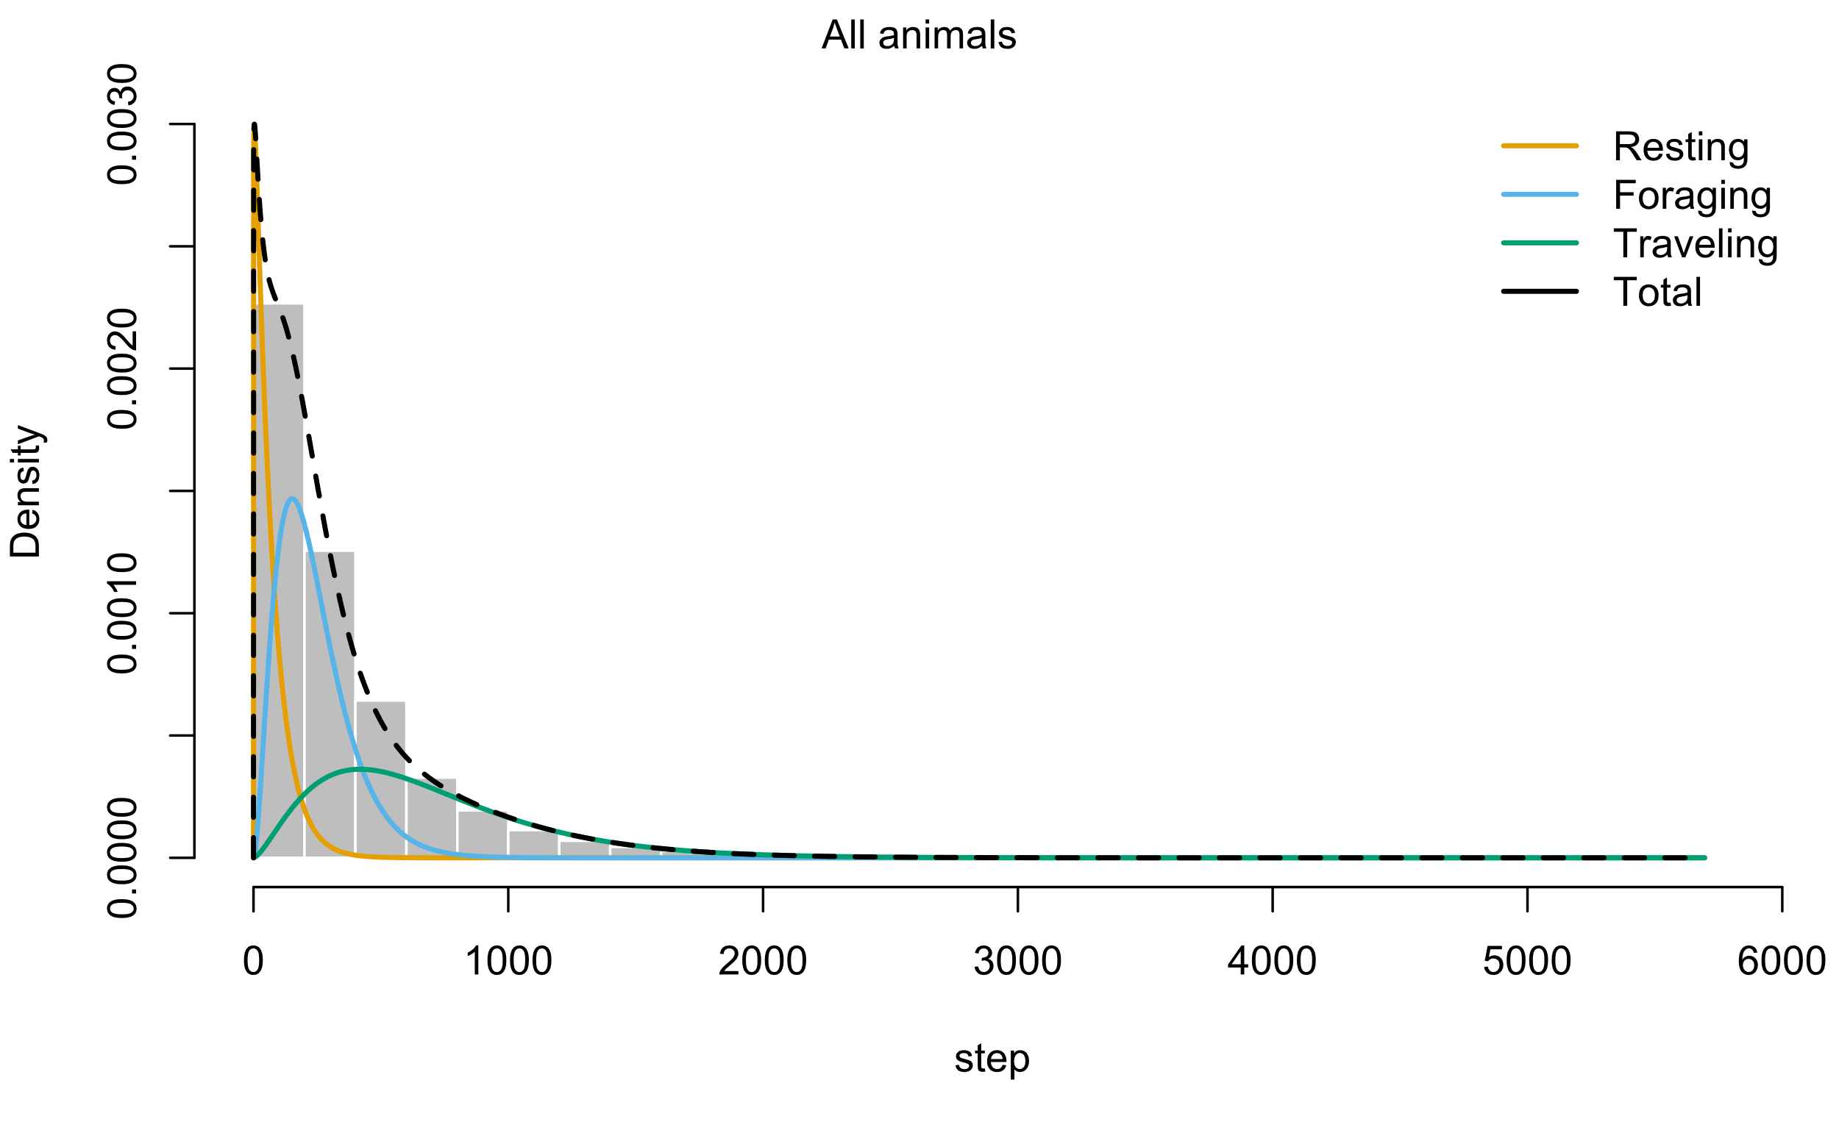
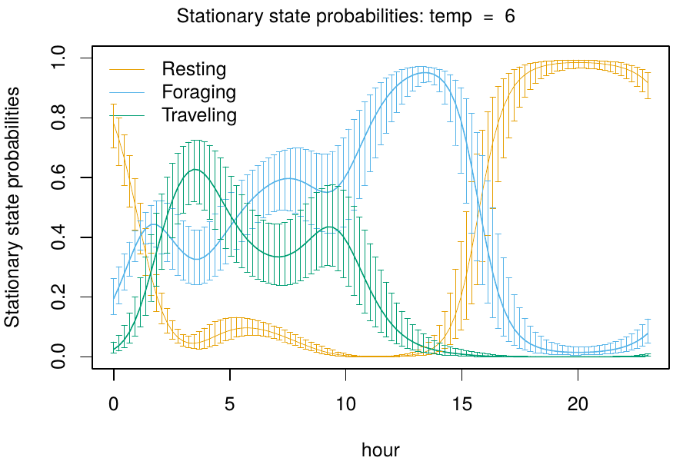
Ergebnisse II
Ergebnisse
HMMs

Slide 16
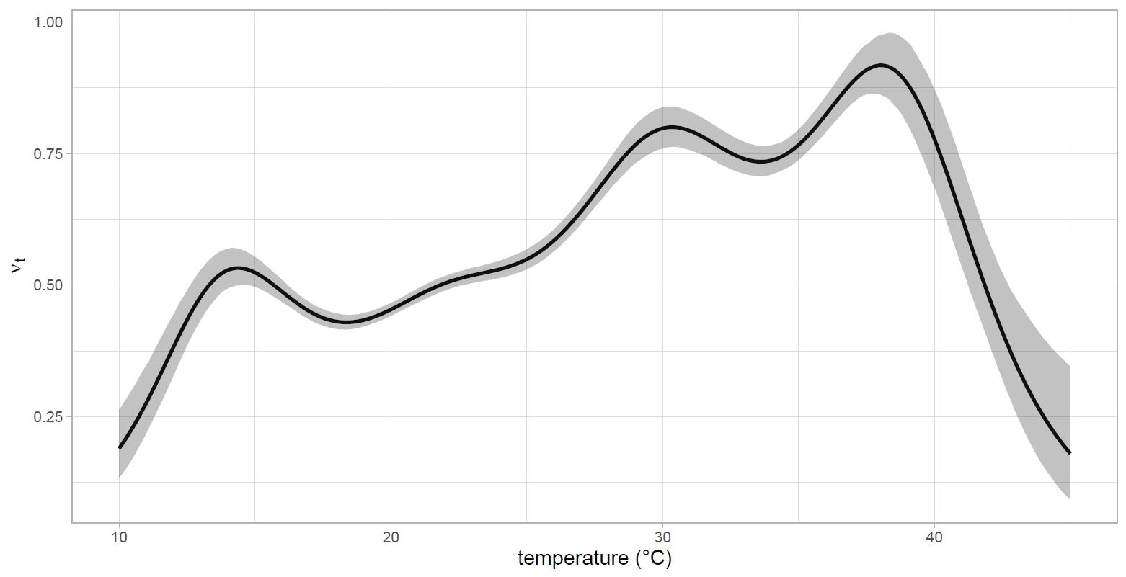
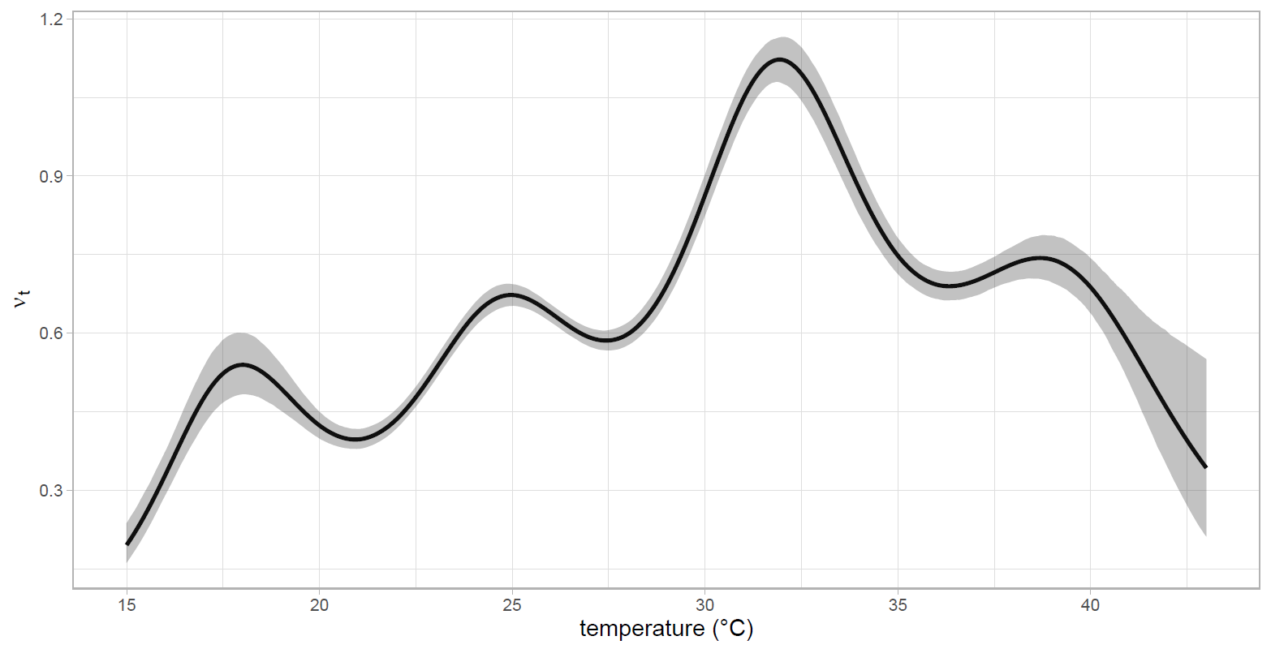
Ergebnisse III
Ergebnisse
SDEs: Continuous Time Correlated Random Walk
AM 99 AM308

Slide 17
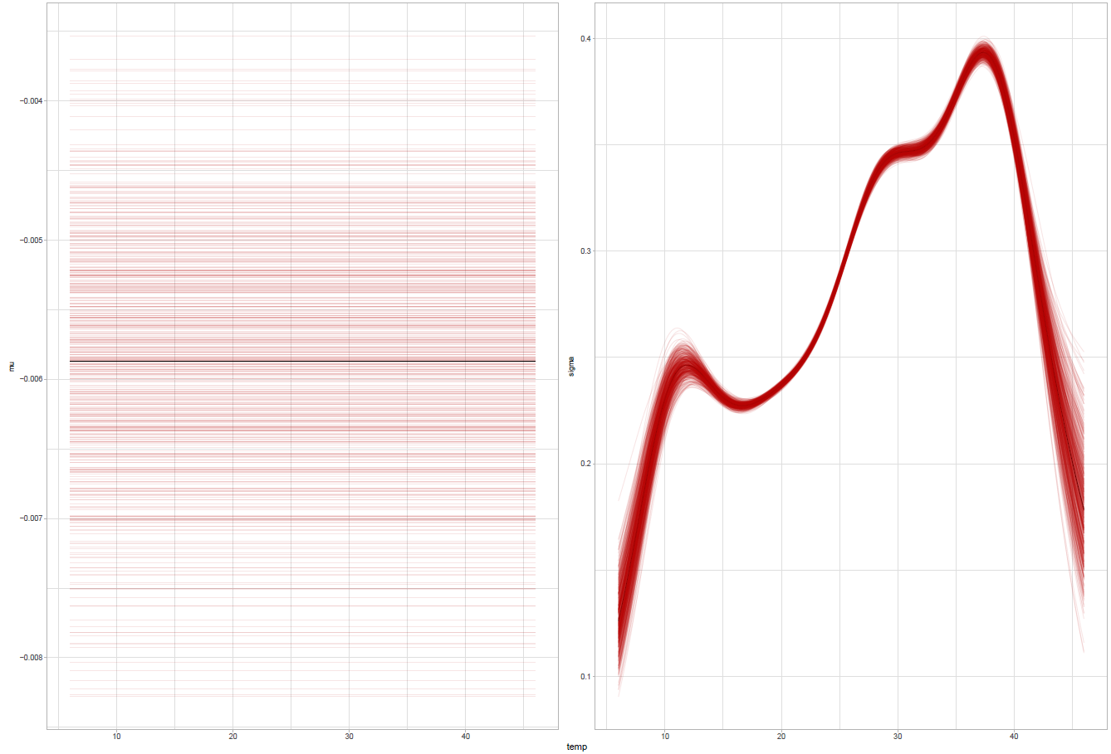
Ergebnisse IV
Ergebnisse
SDEs: Brownsche Molekularbewegung mit Drift

Slide 18
Quellen
Quellen
Thaker, M., et al. "Fine-scale tracking of ambient temperature and movement reveals shuttling behavior of elephants to water. Front Ecol Evol 7, 1–12." (2019)

Slide 19
Vielen Dank für die Aufmerksamkeit!

